Slide 1

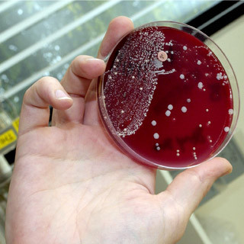
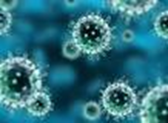
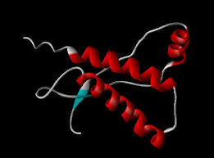
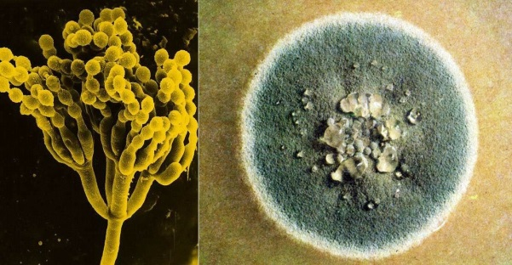
МИКРОБИОЛОГИЯ
наука о живых организмах, невидимых невооруженным глазом (бактерии, археи, микроскопические грибы, водоросли, простейшие, вирусы, прионы)

Slide 2
Что такое микробиология?
Микробиология — наука о живых организмах, невидимых невооруженным глазом (микроорганизмах), их строении, метаболизме, свойствах и взаимодействии друг с другом и окружающей средой.
Микроразмеры: - размеры в микронах (и меньше)
Живые организмы: - функции собственного поддержания и размножения

Slide 3
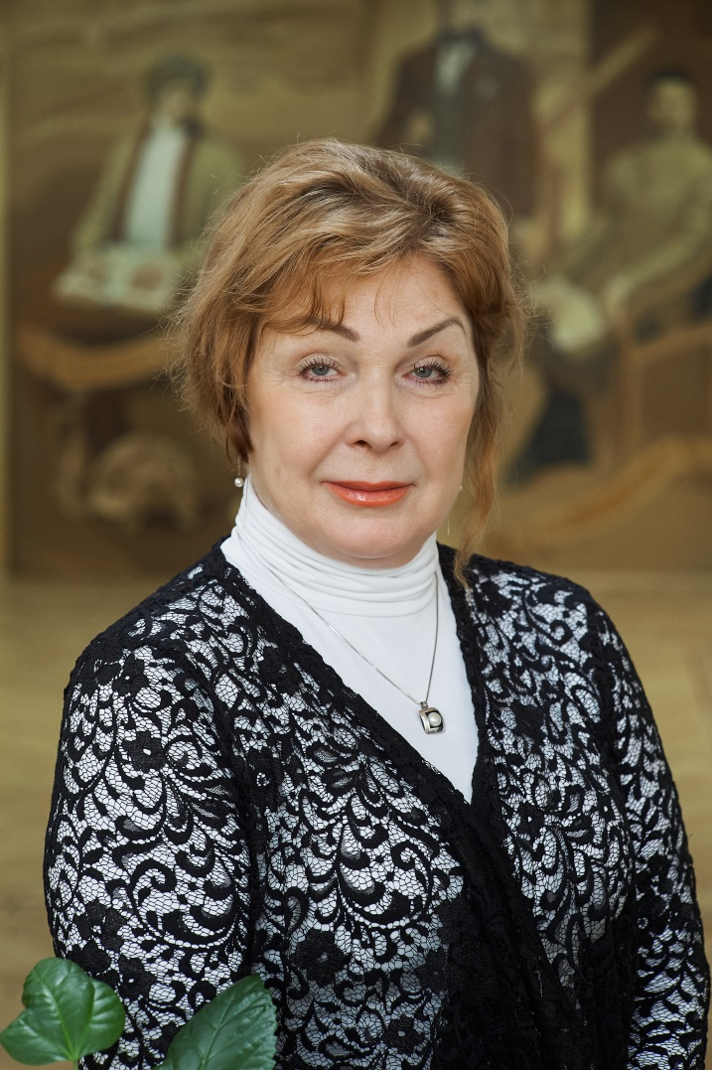
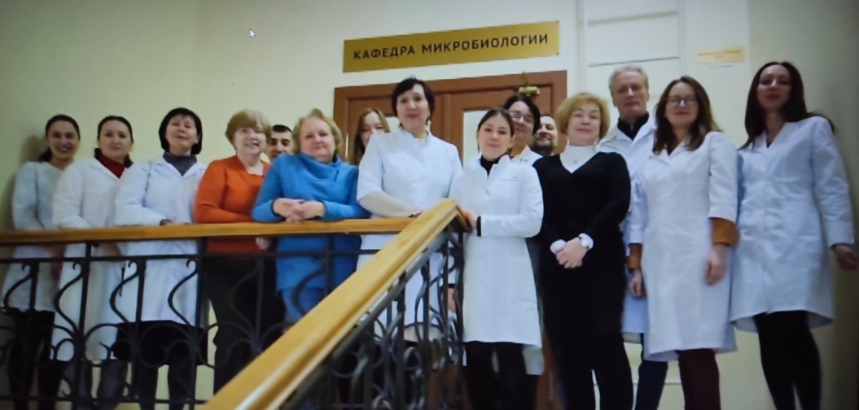
Ильинская Ольга Николаевна зав. каф. микробиологии, д.б.н. профессор, академик Академии наук Республики Татарстан
ОЦЕНКА ЗНАНИЙ
ПРАКТИКА – максимально 50% (100/2)
ЭКЗАМЕН (микробиология) – максимально 50%
ДОПОЛНИТЕЛЬНЫЕ БАЛЛЫ – плюсы за мини-контрольные, домашние задания, вопросы на лекциях, конспекты

Slide 4
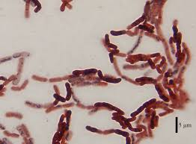
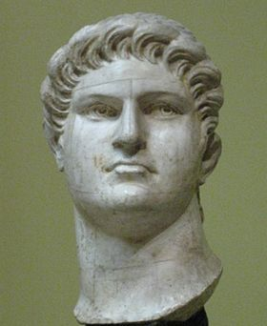

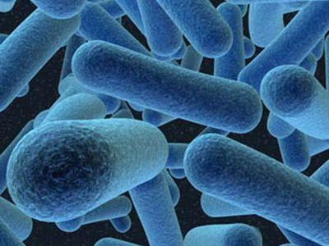
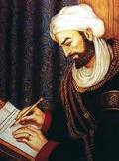
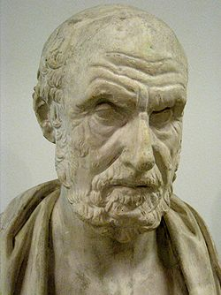
История микробиологии
Донаучный период: миазмы и контагии
Неро́н Кла́вдий Це́зарь А́вгуст Герма́ник
(37-68 гг.)
Древнейшие арктические микроорганизмы
«Суши-бактерии»
Гиппократ (460-377) – причины заболеваний
2. Авиценна (980-1037) - инфекции (Канон врачебной науки, «Китаб ал-Канун фи-т-тибб» - оспа, холера, чума)

Slide 5
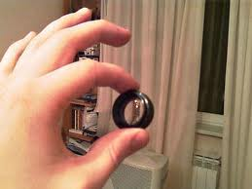
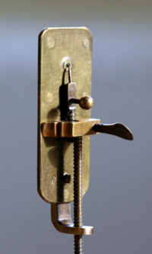
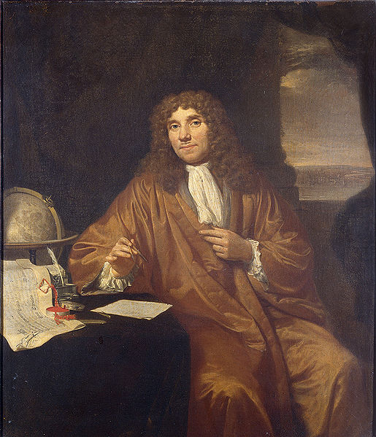
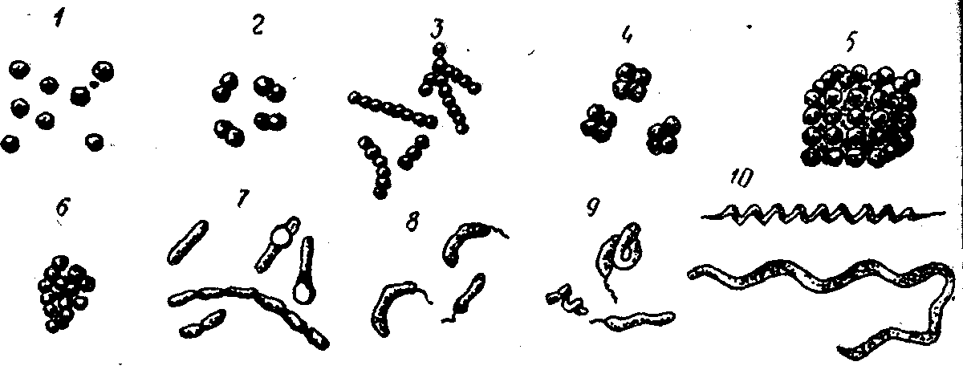
Описательный (морфологический) период
Антони ван Левенгук (1632-1723) «Тайны природы, открытые Антонием Левенгуком при помощи микроскопов» 7 т. Лейден, 1695—1722
Левенгук первым открыл эритроциты, описал бактерии, дрожжи, простейшие
Около 300 писем в Лондонское Королевское общество.
Линзы с увеличением 300
Морфология бактерий
Морфологические типы бактерий:
1 – Микрококки; 2 – Диплококки; 3 – Стрептококки; 4 – Тетракокки; 5 – Сарцины;; 6 – Стафилококки; 7 – Палочки; 8 – Вибрионы; 9 – Спириллы; 10 – Спирохеты

Slide 6
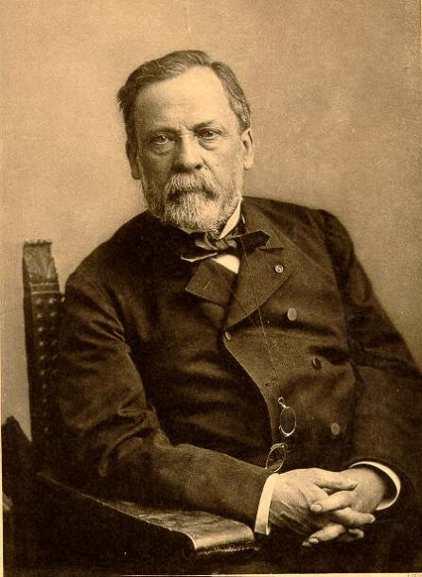
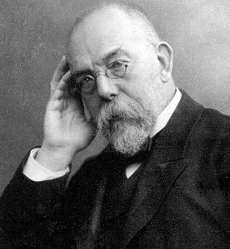
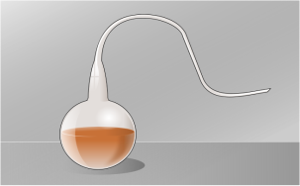
История микробиологии
Физиологический период
Луи Пастер (1822-1895)
1857 - брожение
1860 - самозарождение
1865 - болезни вина и пива
1868 – болезни шелковичных червей
1881 – зараза и вакцина
1885 - бешенство
Роберт Кох (1843-1910)
Bacillus anthracis,
Vibrio cholerae,
Mycobacterium tuberculosis
(НП 1905)
Данный микроорганизм присутствует в организме больных в каждом случае данной болезни;
Микроорганизм должен быть изолирован от больного и выращен в чистой культуре;
При заражении чистой культурой микроорганизма здоровый человек (или животное) заболевает;

Slide 7
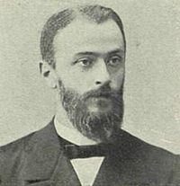
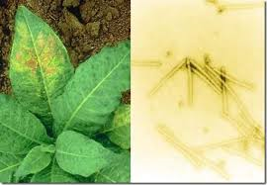
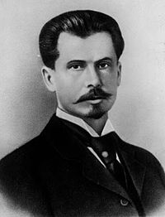
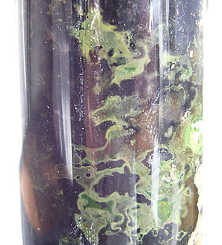
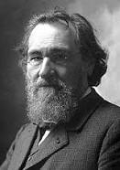
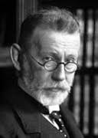
История микробиологии
Д.И. Ивановский (1864-1920)
С.Н. Виноградский (1856-1953)
1892- вирус табачной мозаики (1932 –электронная микроскопия)
Возможность получения энергии за счёт окисления сероводорода и использования её для ассимиляции углекислого газа – ХЕМОЛИТОТРОФИЯ
Зеленые серобактерии в колонке Виноградского
Иммунологический период
И.И. Мечников
(1845-1916)
Пауль Эрлих
(1854-1915)
Теория иммунитета
НП 1908

Slide 8

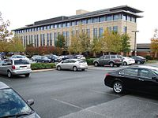
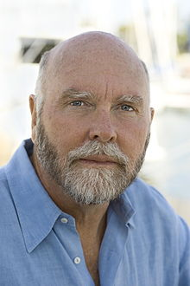
История микробиологии
Биотехнологический период:
Сэр Александр Флемминг (1881-1955)
лизоцим,
пенициллин
(НП 1945 совместно с Г.Флори, Э.Чейн)
Молекулярно-биологический период
Кольцевая хромосома Mycoplasma mycoides размером 1 077 947 нуклеотидных пар имплантирована в денуклеированную клетку бактерии Mycoplasma capricolum, после деления которой образовалась клетка, полностью управляемая искусственным геномом.
Роквилл, Мериленд
Крег Вентер (р. 1946г.)

Slide 9
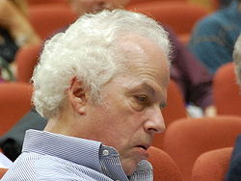
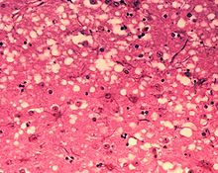
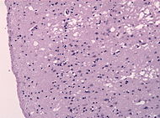
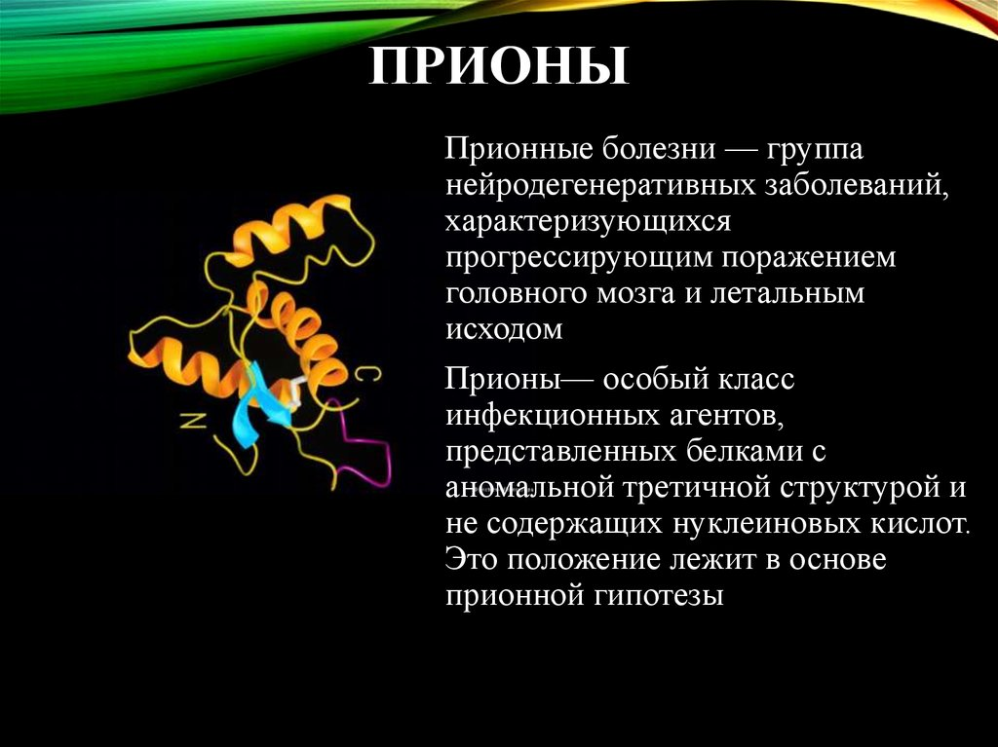
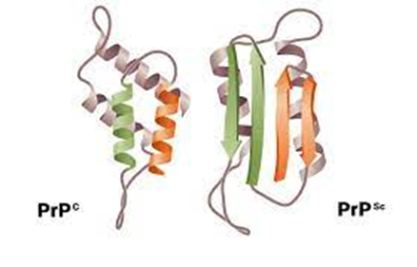
История микробиологии
Стенли Прузинер (1942 г. рождения)
Прионы (НП 1997)
Губчатая энцефалопатия
Инфекционные агенты:
Бактерии
Грибы
Вирусы
Простейшие
Прионы

Slide 10
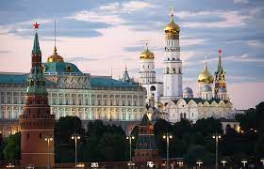
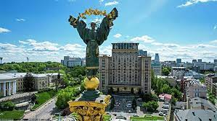
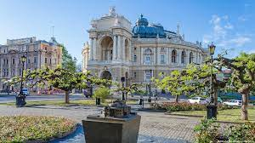
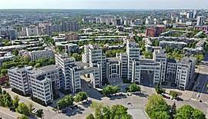
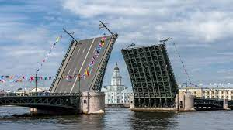
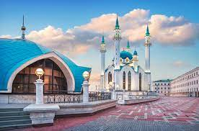
История микробиологии
XIX век, Россия
Москва – координационный центр
Киев, Одесса – педагогические центры
Харьков – производство бактериологических препаратов
Петербург, Казань – научные центры

Slide 11
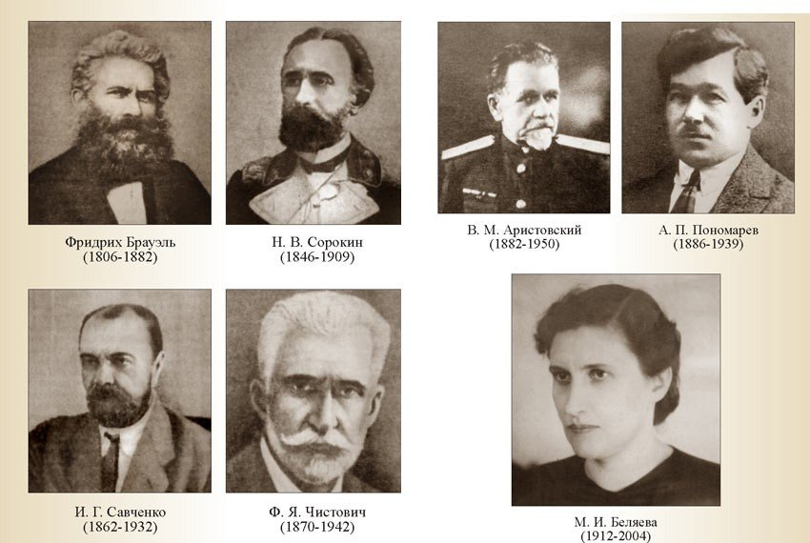
История микробиологии в Казанском университете

Slide 12
Подразделения микробиологии
По области применения
По типу объектов
Медицинская
Пищевая
Общая
Сельскохозяйственная
Экологическая
Промышленная
Морская
Космическая
Молекулярная
Бактериология
Микология
Вирусология
̶
(Протозоология )
(Альгология)
+
Прионология?

Slide 13
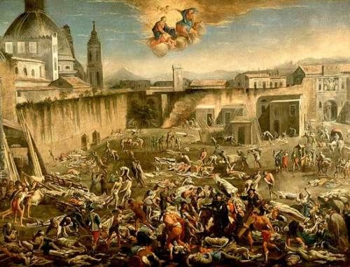
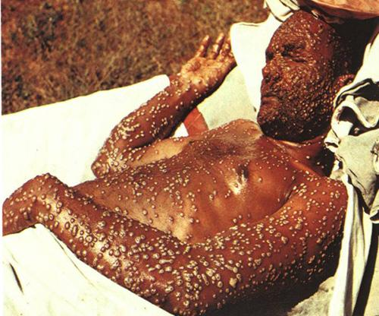
Медицинская микробиология: инфекционные заболевания
Возбудитель чумы - Yersinia pestis открыт в 1894 г. А. Иерсеном и Ш. Китазато независимо друг от друга во время эпидемии чумы в Гонконге
Возбудитель оспы - Orthopoxvirus variola семейства Poxviridae - открыт в 1906 г. в Германии Э. Пашеном. Вирус содержит ДНК

Slide 14
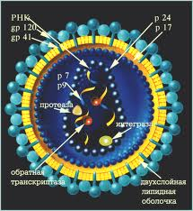

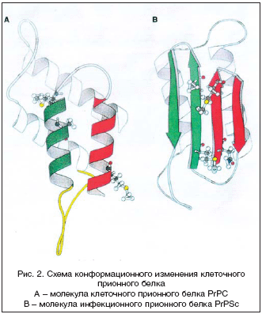
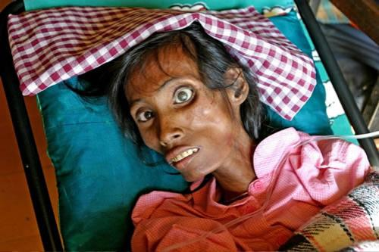
Медицинская микробиология: новые инфекции
ВИЧ и прионы

Slide 15
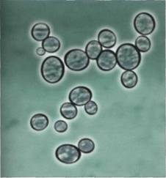
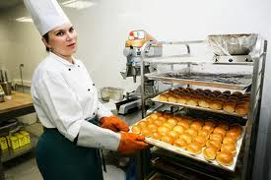
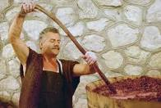
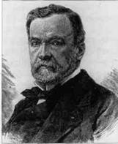
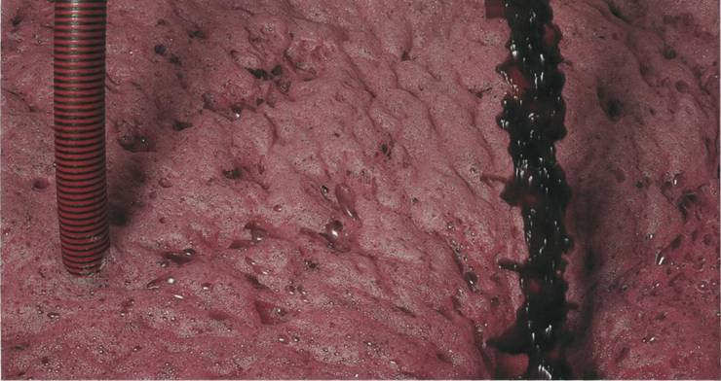
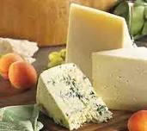

Пищевая микробиология
Виноделие, пивоварение, хлебопечение…
Дрожжи Saccharomyces cerevisiae
Луи Пастер (1822-1895)
Сыроделие
Propionibacterium –пропионово-кислые бактерии

Slide 16
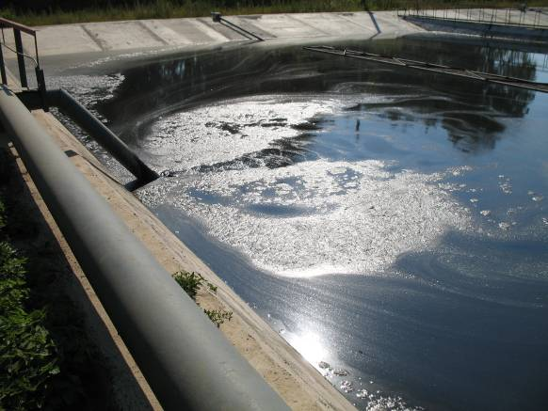





Экологическая микробиология: биоремедиация нефтезагрязненных почв
Химические параметры промышленных углеводородных шламов
Снижение содержания углеводородов
↗
Параметр | КазОрг Синтез | Нижнекамск нефтехим | Уфимский нефтеперерб. завод | почва
С орг, г/кг | 211 | 218 | 182 | 56
гN/кг | 4,0 | 4,8 | 2,7 | 4,5
гР/кг | 2,1 | 3,5 | 2,3 | 2,0
С:N:P | 100:1,9:1,0 | 100:2,2:1,6 | 100:1,5:1,3 | 100:8,0:3,6
рН (Н₂О) | 8,2 | 7,6 | 7,3 | 6,8
Пл. г/см³ | 1,3 | 1,0 | 1,2 | 0,9
↙
Активация nif- генов
↗
Пути утилизации обработанного шлама:
Для выращивания деревьев в лесном хозяйстве
Для рекультивации деградированных земель и карьеров
Для декоративного цветоводства
Стимуляция очистки шлама с использованием растений

Slide 17







Агропромтехнологии: биотопливо
Общий объем органических отходов в России за год – около 624,5 млн тонн.*
Микробная конверсия органических отходов - огромный вклад в решение проблем утилизации биомассы, загрязнения окружающей среды и энергообеспечения посредством производства биоэнергетических продуктов.
Биогазоэнергетическая установка ООО «ЭкоЭнергия» в Буинском районе Республики Татарстан
1. Улучшение биодоступности лигноцеллюлозного сырья для синтеза биометана анаэробной микрофлорой
2. Прямая утилизация CO₂, полученного в ходе сжигания жидкого и газообразного биотоплива (биодизель, биометан).
Проводится скрининг микрофлоры кишечников членистоногих, участвующей в разложении древесины (жуки-короеды, древесные осы, мокрицы, многоножки), млекопитающих (бобры) с использованием молекулярных методов биологии (филогенетические и функциональных маркеры, исследование метагеномов).
Ведутся работы по выделению и культивированию микроводорослей и цианобактерий. Биомасса водорослей непосредственно используется для анаэробного сбраживания, а также для производства биодизельного топлива, при этом после экстракции липидов остаточная биомасса подается в анаэробный реактор.Получены продуценты Scenedesmus sp., Chlorella sp.
Лабораторные биогазовые реакторы

Slide 18
Строение бактериальной клетки

Slide 19


Эукариотическая и прокариотическая клетки

Slide 20

Комбинированное схематическое изображение прокариотической (бактериальной) клетки со жгутиками схематично представленными в правой части рисунка, дополнительные мембранные структуры, имеющиеся у фототрофных и нефототрофных бактерий, - в средней части, а включения запасных веществ - в левой части. Для большей наглядности показаны лишь немногие рибосомы, особенно в левой части схемы. 1 - гранулы полиоксимасляной кислоты; 2 - жировые капельки; 3 - включения серы; 4 - трубчатые тилакоиды; 5 - пластинчатые тилакоиды; 6 - пузырьки; 7 - хроматофоры; 8 - ядро (нуклеоид); 9 - рибосомы; 10 - цитоплазма; 11 - базальное тельце; 12 - жгутики; 13 - капсула; 14 - клеточная стенка; 15 - цитоплазматическая мембрана; 16 - мезосома; 17 - газовые вакуоли; 18 - ламеллярные структуры; 19 - гранулы полисахарида; 20 - гранулы полифосфата (Шлегель Г., 1987).

Slide 21

Основные различия клеток про- и эукариот

